Slide 1
MAANTIETOIMITUS VT 3 parantaminen, Hämeenkyrönväylä TNo 2023 – 717761 II-vaihe

Slide 2
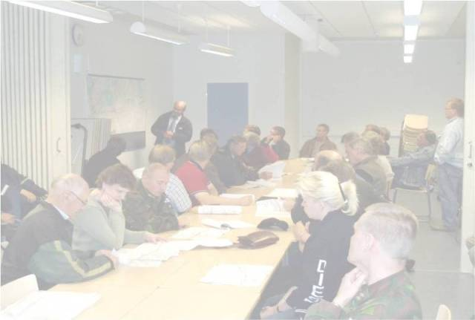
Maantietoimituksen osapuolet ja roolit
_____________ ELY-keskus (alueellinen tienpitäjä)
Toimituksen hakija
Toimituksessa maanomistajan tavoin asianosaisena
Ottaa kantaa toimituksessa esitettyihin asioihin
Tekee sopimuksia ja kauppoja maanomistajien kanssa
Maksaa toimituksessa määrättävät korvaukset ja toimituskustannukset
Maanmittauslaitos
Toimitusinsinööri vastaa toimituksen suorittamisesta yhdessä uskottujen miesten kanssa
Maanomistaja/muun oikeuden omistaja
Toimituksen asianosainen
Oikeus esittää vaatimuksia toimituksessa
Omien etujen turvaamiseksi toimittaa tietoja mm. korvausten maksua varten
Korvauksen saaja
Oikeus valittaa toimituksessa tehdyistä päätöksistä
Tienpitäjän edustajana maantietoimituksessa toimii:
______________________________puh. ____________________

Slide 3
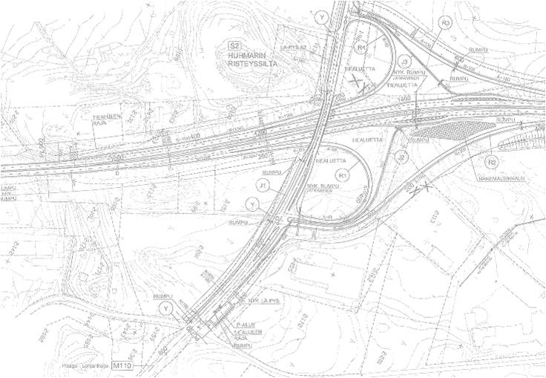
Hankkeen aikaisemmat vaiheet
Tiesuunnitelmaan on liitetty arvio tien vaikutuksista sekä esitetty ne toimenpiteet, jotka ovat tarpeen tien haitallisten vaikutusten poistamiseksi tai vähentämiseksi. Suunnitelmassa on otettu mahdollisuuksien mukaan huomioon maanomistusolot.
Tiesuunnitelma on käynyt läpi maantielain mukaisen käsittelyn. Maanomistajilla on ollut mahdollisuus lausua mielipiteensä suunnitelmista ja ne on huomioitu mahdollisuuksien mukaan.
Tiesuunnitelmassa on osoitettu tien sijainti ja korkeusasema sekä laajuus siten, että tiealue on voitu merkitä maastoon.
Tiesuunnitelma on lainvoimainen.

Slide 4
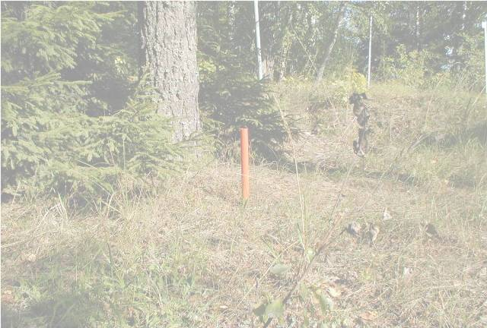
Maantietoimituksen tarkoitus
Maantietoimituksessa lunastetaan tienpitäjälle tiehanketta varten tarvittavat alueet sekä oikeudet. Lunastamisessa noudatetaan lunastus- ja maantielakia.
Lunastuksen kohde vahvistetaan lunastuspäätöksessä tiesuunnitelman tai maanomistajan antaman kirjallisen suostumuksen perusteella, tarvittaessa tienpitäjän osoituksen mukaan.
Tiealueeksi vahvistettu alue siirtyy lunastuspäätöksen saatua lainvoiman tienpitäjän omistukseen (MTL 57§).
Siltoihin, tunneleihin yms. perustetaan tieoikeus. (MTL 58§)

Slide 5
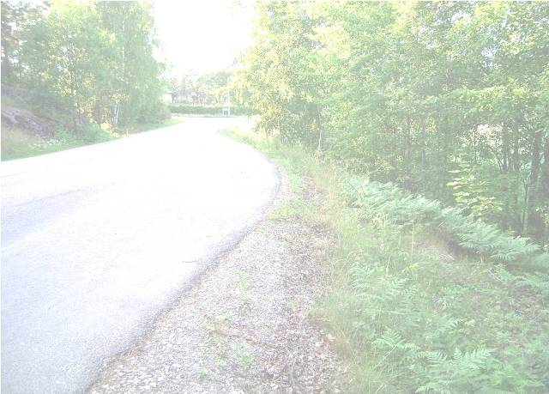
Tiehankkeen käsittely kahtena maantietoimituksena
Ensimmäisen vaiheen toimitus
Toisen vaiheen toimitus
Haltuunottovalmistelut ja
-katselmus
tiealueen määrittäminen ja
maastoon merkintä
tietoimituskartan laatiminen
haltuunotto (tietoimituksen
aloituskokous)
Aloituskokous
tiealueen tarkistaminen
tietoimituskartan tarkistaminen
muutosten hyväksyntä
Rakentaminen
Korvausten käsittely
haitat ja vahingot
tiealuemuutokset
korvausvaatimus
katselmus
tienpitäjän vastine vaatimuksiin
Korvausten käsittely
maapohja ja muu omaisuus
korvausvaatimus
tienpitäjän vastine vaatimuksiin
Loppukokous
Päätös korvauksista
Korvausten maksaminen
Valitusoikeus
Loppukokous
Päätös korvauksista
Korvausten maksaminen
Valitusoikeus

Slide 6
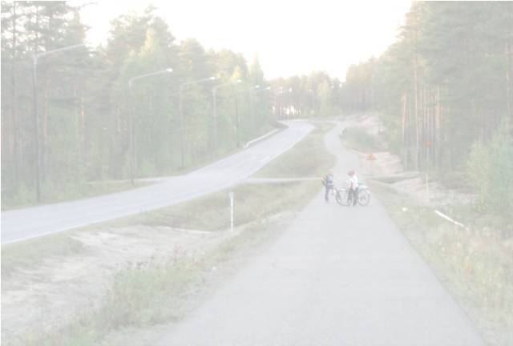
Tiealueen maastoon merkintä
Lopullinen tiealueen raja merkitään maastoon ennen haltuunottoa oranssinvärisillä muovipaaluilla ja pyykeillä
Rajan etäisyys tien rakenteen ulkoreunasta on 2 - 5 m.
Maantiehen kuuluvat maantielain 5 §:n mukaan:
1) ajorata pientareineen ja muut liikenteen käyttöön tarkoitetut alueet, kuten jalkakäytävä ja pyörätie, erikoiskuljetustie, pysäköintipaikka tai -alue, joukkoliikennettä ja sen käyttöä palveleva alue taikka levähdys-, varasto- tai kuormausalue;
2) edellä 1 kohdassa mainittujen alueiden säilymistä ja käyttämistä varten pysyvästi tarvittavat ja niihin välittömästi liittyvät rakenteet, rakennelmat ja laitteet;
3) liikenteen ohjauslaitteet ja muut tienkäyttäjien opastukseen tarvittavat rakenteet, rakennelmat ja laitteet; sekä
4) muut tienpitoa taikka liikennettä tai sen haittojen ehkäisemistä varten tarpeelliset alueet, rakenteet, rakennelmat ja laitteet, kuten melueste ja riista-aita.
Maantiehen kuuluu varalaskupaikka, joka on määrätty tiehen liitettäväksi, sekä alue, joka tarvitaan valtakunnan rajan ylittävästä tieliikenteestä aiheutuvia toimintoja varten.

Slide 7
Poikkileikkaus

Slide 8
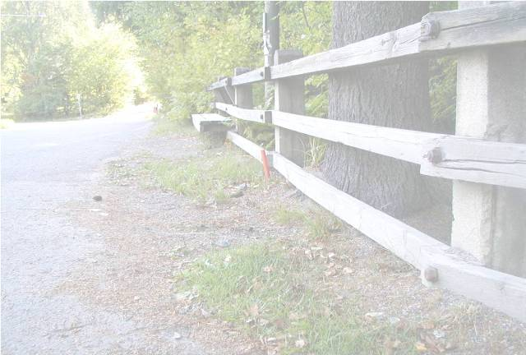
Haltuun otettavalla alueella oleva omaisuus
Lunastustoimikunta on luetteloinut tiealueelle jäävä omaisuus
Haltuunottokatselmuksen yhteydessä maanomistajalle varataan tilaisuus tulla kuulluksi ja lausua mielipiteensä haltuunotettavasta omaisuudesta.
Haltuunottokokouksen jälkeen tienpitäjällä on oikeus aloittaa rakentamistyöt ja poistaa tai siirtää haltuun otettavalla alueella oleva omaisuus.
Mikäli omistaja ei siirrä haltuun otettavalla alueella olevaa omaisuutta annetussa määräajassa, tiepitäjä poistaa omaisuuden.

Slide 9
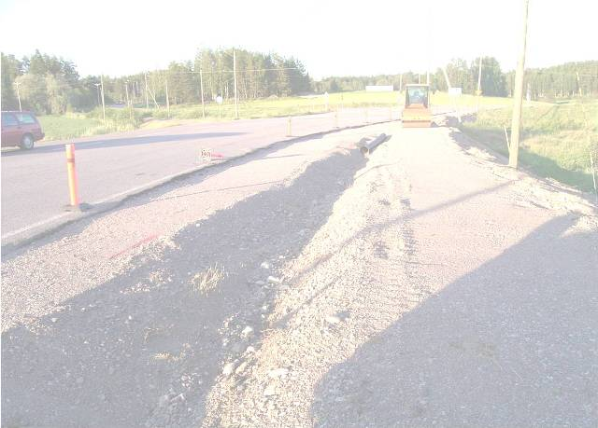
Ensimmäisen vaiheen maantietoimitus
Maantietoimituksessa käsitellään maapohjan ja muun omaisuuden korvaukset
Maapohjakorvaukset määrätään viran puolesta.
Korvausvaatimukset käydään läpi tarvittaessa toimituskokouksessa sekä maastokatselmuksessa.
Tienpitäjä antaa vastineen esitettyihin korvausvaatimuksiin
Loppukokouksessa annetaan lunastuspäätös ja määrätään lopulliset korvaukset maapohjasta ja muusta tienpitäjän haltuun otetusta omaisuudesta
Tienpitäjä maksaa korvaukset
Valitusmahdollisuus

Slide 10
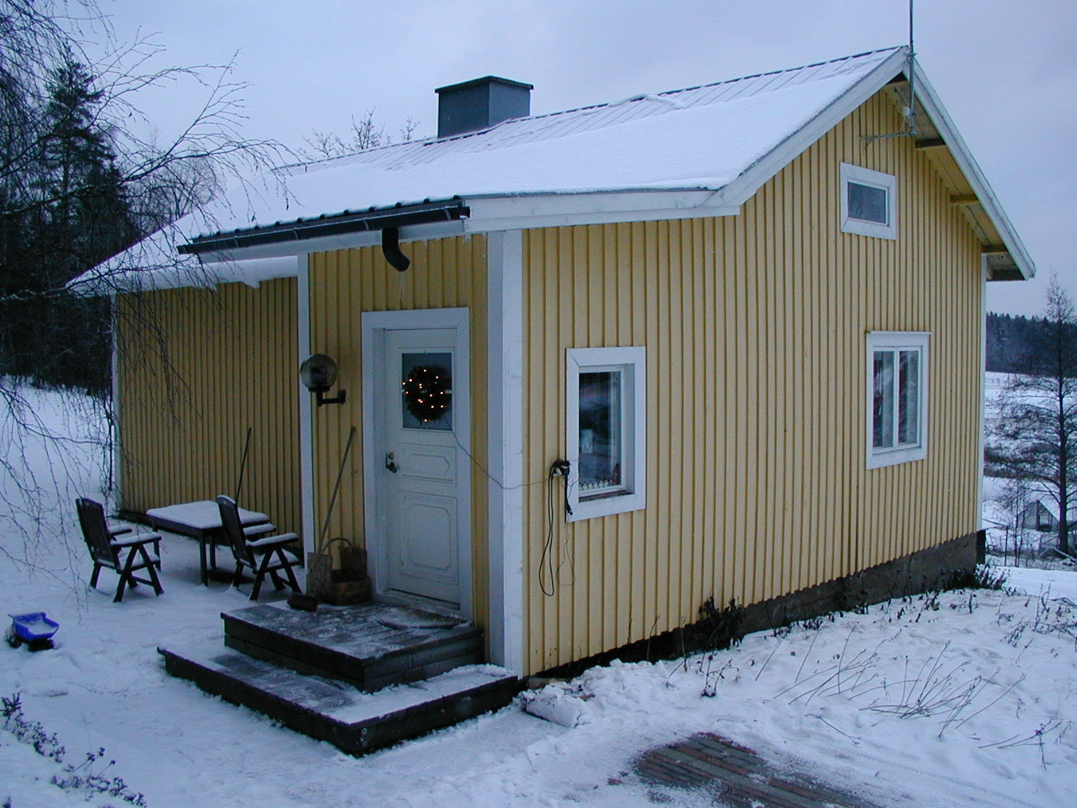
Rakennukset
ELY-keskus neuvottelee tiealueelle jäävien asuinkiinteistöjen ostamisesta hyvissä ajoin ennen tiehankkeen alkamista.
Myös muiden rakennusten osalta voidaan sopia korvauksesta.
Jos korvauksesta ei päästä sopimukseen, korvauskysymykset käsitellään tietoimituksessa.

Slide 11
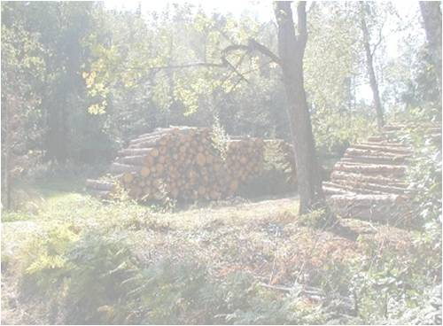
Puusto
Haltuunottokokouksessa annetaan määräaika mihin mennessä puusto tulee poistaa haltuun otetulta alueelta (yleensä 1 kk:n kuluessa)
Kiinteistöjen omistajat voivat itse poistaa puuston.
Kiinteistöjen omistajat voivat valtuuttaa metsänhoitoyhdistyksen hoitamaan puuston myynnin. ELY-keskus on sopinut paikallisen metsänhoitoyhdistyksen kanssa puuston poistamisesta ja myymisestä keskitetysti. Myyntitulot maksetaan suoraan maanomistajille.
Mikäli puustoa ei ole poistettu määräaikaan mennessä, tienpitäjä poistaa puuston. Silloin kun puusto poistetaan työmaan puolesta, se varastoidaan tien läheisyyteen ja luovutetaan maanomistajalle, mikäli muusta ei sovita.
Ennenaikaisen hakkuun korvaukset määrätään tietoimituksessa.

Slide 12
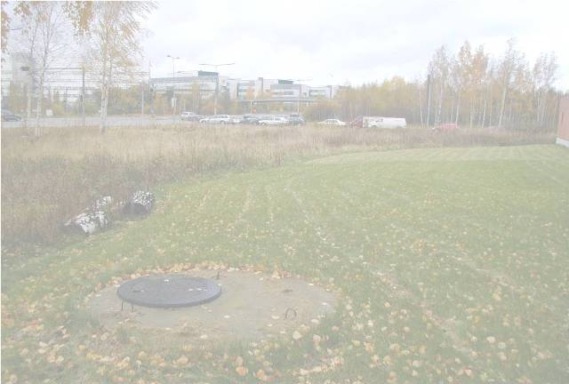
Kaivot
Suunnittelun yhteydessä on selvitetty tiealueella ja sen välittömässä läheisyydessä olevat kaivot.
Kiinteistöjen omistajien on syytä ilmoittaa suunnitelmasta puuttuvista kaivoista haltuunottokokouksessa.
Työmaa ottaa vesinäytteen ja mittaa vedenpinnan korkeuden tiehankkeen välittömässä läheisyydessä olevista kaivoista ennen tietöiden alkua.
Rakentamisen aikana työmaa seuraa kaivojen vesitilannetta säännöllisesti. Mahdollisten ongelmien sattuessa veden saanti turvataan.
Kaivon jäädessä tiealueelle, teettää tienpitäjä uuden kaivon tai hoitaa veden saannin muulla tarkoituksenmukaisella tavalla.

Slide 13
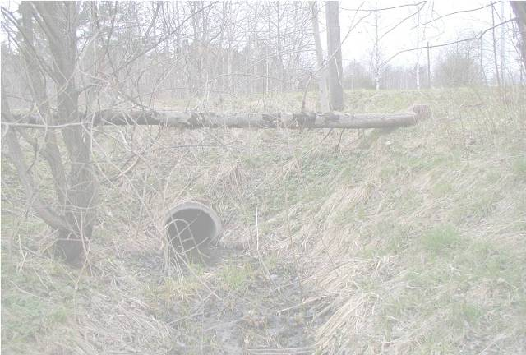
Laskuojat
Laskuoja-alueet on merkitty maastoon ja alueen omaisuus inventoidaan katselmuksessa.
Laskuoja-alueisiin perustetaan tienpitäjälle tiesuunnitelman mukainen rasiteoikeus.
Laskuoja-alueista määrätään maapohjakorvaus, mutta alueet jäävät kiinteistöille.

Slide 14
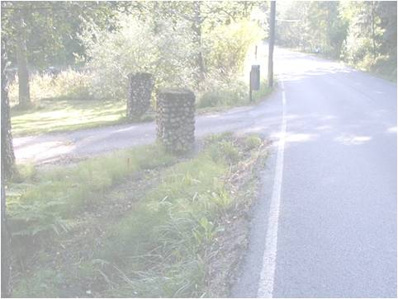
Yksityistiet ja maa- ja metsätalousliittymät
Yksityistiet ja maa- ja metsätalousliittymät on merkitty tiesuunnitelmakarttaan.
Kaikille tien varrella oleville kiinteistöille järjestetään tietoimituksessa kulkuyhteys.
Suunnitelmaan sisältyvät yksityistiet ja maa- ja metsätalousliittymät rakennetaan tiehankkeen yhteydessä tienpitäjän kustannuksella.
Kiinteistöjen omistajien on esitettävä mahdolliset muutostarpeet tienpitäjälle työn alkuvaiheessa

Slide 15
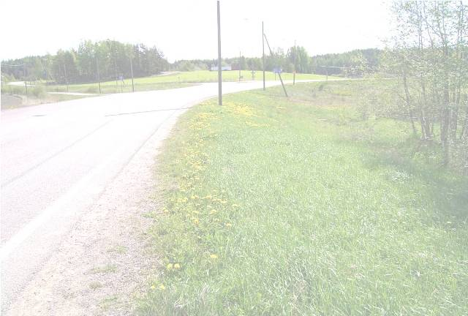
Salaojat
Salaojien korjaussuunnitelmat teetetään yleensä salaojakeskuksella.
Tienpitäjä teettää salaojien korjaustyöt.
Maanomistajan tulee toimittaa viipymättä salaojituskartat urakoitsijalle.

Slide 16
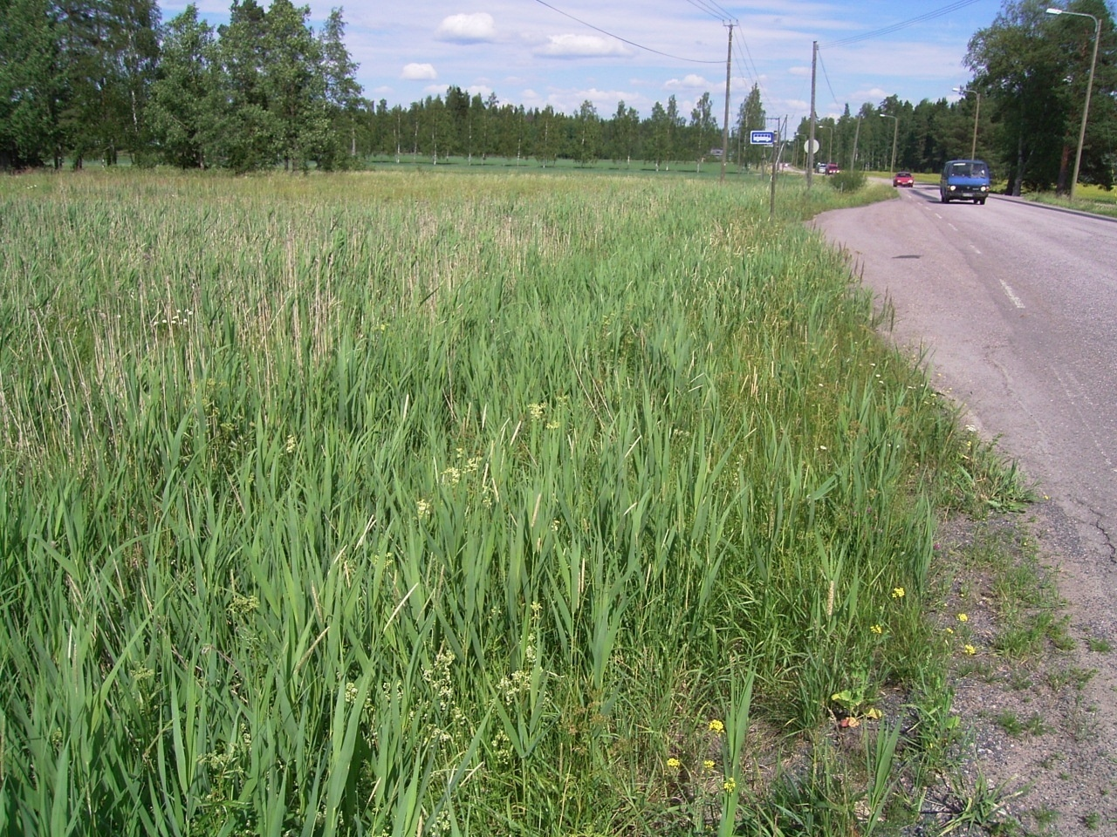
Ylijäämämaiden sijoitusalueet (läjitysalueet)
Suunnitelman mukaiset läjitysalueet merkitään maastoon ennen haltuunottokatselmusta.
Läjitysalueeseen perustetaan tieoikeus tietyön ajaksi.
Mahdolliset korvauskysymykset käsitellään tietoimituksessa ellei niistä ole sovittu kiinteistön omistajan ja tienpitäjän kesken

Slide 17
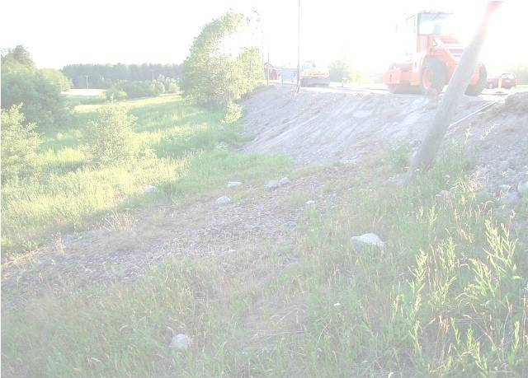
Rakentaminen
Kun alueet on otettu tienpitäjän haltuun, tienpitäjällä on oikeus aloittaa rakentamistyöt kyseisillä alueilla. Maanomistajan suostumuksella työt voidaan aloittaa jo ennen haltuunottoa.
Rakentamisesta vastaa tienpitäjän valitsema urakoitsija.

Slide 18
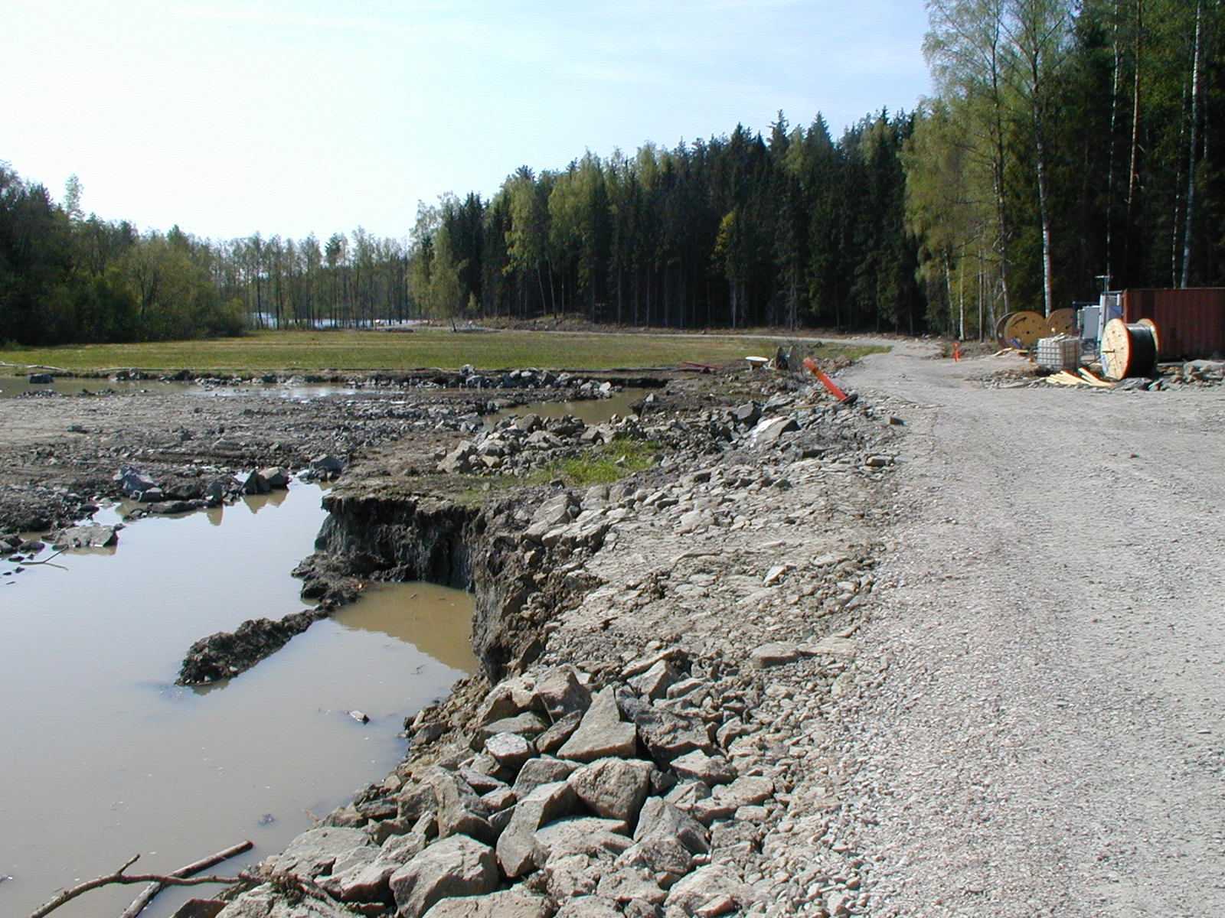
Työn aikaiset vahingot
Rakentamisen aikana voi kiinteistöihin kohdistua erilaisia vahinkoja. (louhinta- ja vettymisvahingot ym.)
Haltuun otetun tiealueen laajeneminen.
Maanomistajat voivat neuvotella vahinkojen korjaamisesta välittömästi vahingon tapahduttua urakoitsijan/työmaan kanssa. Vahinko pyritään korjaamaan heti sen tapahduttua.
Korvauskysymykset käsitellään tietoimituksessa ellei niistä ole sovittu työn aikana.
Maanomistajan tulee itse olla aktiivinen, jos vahinkoja aiheutuu!

Slide 19
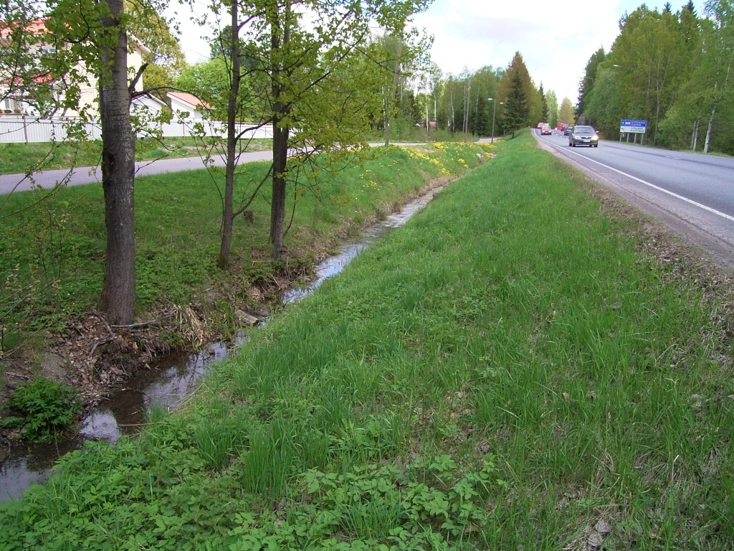
Tien valmistuttua käynnistyy 2. vaiheen tietoimitus
Tien valmistuttua tietoimituksessa tarkistetaan tiealueen laajuus.
Haitan- ja vahingonkorvausasioiden käsittely käynnistyy.
Toimitusinsinööri määrää maapohjakorvaukset mahdollisista lisäalueista viran puolesta. Haittojen ja vahinkojen osalta maanomistajan on syytä tehdä korvausvaatimus.
Korvausvaatimukset käydään läpi rakentamisen valmistuttua pidettävässä toimituskokouksessa (välikokous, näyttökokous) sekä maastokatselmuksessa.
Loppukokouksessa määrätään lopulliset korvaukset mahdollisista lisäalueista sekä rakentamisesta aiheutuneista vahingoista ja kiinteistöön kohdistuvista pysyvänluonteisista haitoista.

Slide 20
Lopulliset korvaukset
Lunastustoimikunta määrää tien valmistuttua lopulliset korvaukset. Korvaus muodostuu kohteen, haitan ja vahingon korvauksista.
Korvaus määrätään haltuunottohetken hintatasossa. Korvaukselle maksetaan 6 % korko haltuunottohetkestä.
Korvaukset maksetaan yleensä 3 kuukauden kuluessa loppukokouksesta. Korvausten maksun viivästyessä korvaukselle maksetaan korkolain edellyttämää yliaikakorkoa.
Korvauksen saaja on se, joka omistaa kiinteistön korvauksen määräämishetkellä.
Jos kiinteistö vaihtaa omistajaa toimituksen aikana tulee oikeaksi todistettu jäljennös kauppakirjasta toimittaa lunastustoimikunnalle. Kauppakirjassa voidaan sopia kummalle korvaukset maksetaan.

Slide 21
Korvausten maksamista varten tarvittavat tiedot
Kiinteistön lainhuuto yhdellä ihmisellä
Tilikysely (maksun saajan nimi ja tilinumero)
Kiinteistön lainhuuto usealla ihmisellä
Valtakirja tai jakosopimus (maksun saajan nimi ja tilinumero)
Kiinteistön lainhuuto kuolleen nimissä
Jos perikunnalla on oma tili, voidaan korvaus maksaa sille ilman lisäselvitystä.
Jos perikunnalla ei ole omaa tiliä, tarvitaan perukirja liitteineen sekä kaikkien perikunnan osakkaiden allekirjoittama valtakirja tai jakosopimus.
Mikäli korvaukseen oikeutettu ei toimita ELY-keskukselle tarvittavia tietoja, talletetaan korvaus aluehallintovirastoon.
Lisätietoja:
Tilitiedot kysytään toimituksen loppukokouksen yhteydessä
_______________________________________

